Slide 1
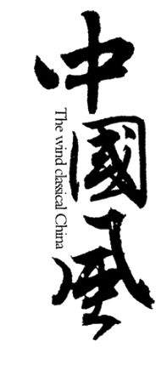
水墨韵味计划总结广告宣传工作汇报
挽救民族危亡的斗争
怀化市铁路第一中学 胡宇

Slide 2
标准解读
认识列强侵华对中国的影响，概述晚清时期中国人民反抗外来侵略的斗争事迹，理解其性质和意义；
01
02
认识社会各阶层为挽救危局所作的努力及存在的局限性

Slide 3
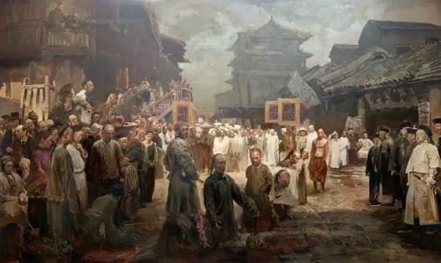
1
探索
知识分子的革故鼎新

Slide 4
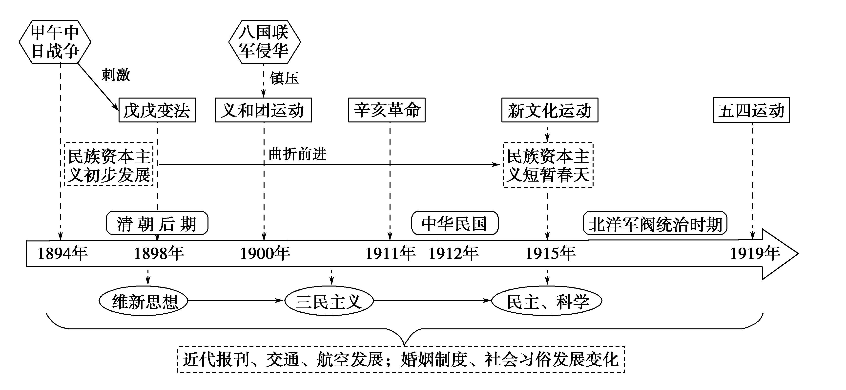
拯救民族危亡的斗争
时空
观念

Slide 5
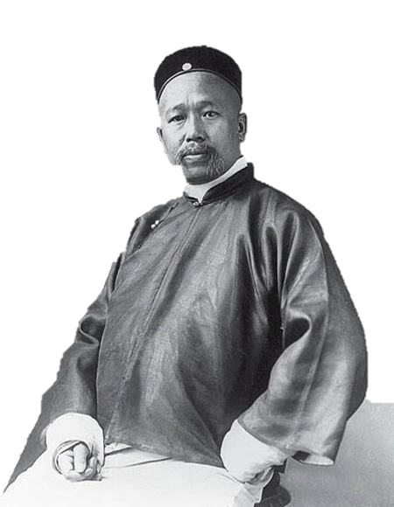
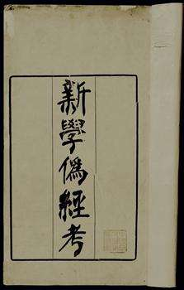
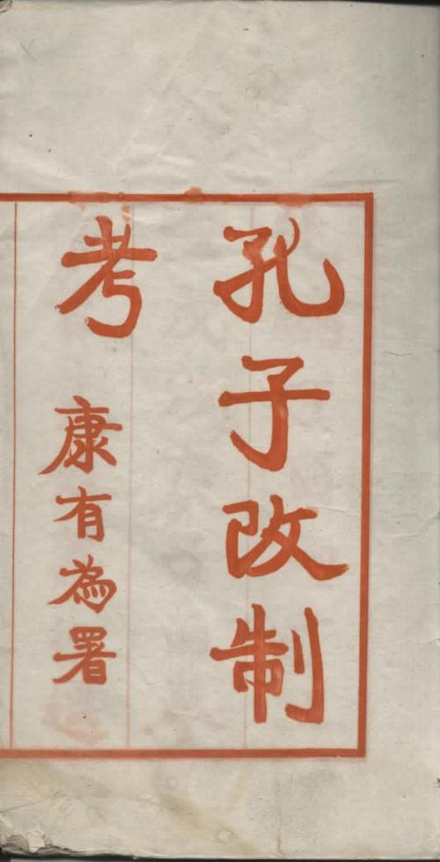
中国思想界的“大地震”
这两本书是康有为1891至1895年在广州万木草堂讲学期间完成的著作。
《新学伪经考》认为东汉以来独尊儒术为儒学正宗的古文经，不过是刘歆为王莽篡汉而伪造的“新学”，湮没了孔子学说的“微言大义”。
《孔子改制考》遵奉孔子为托古改制的改革家。
这两部书从根本上动摇了“恪守祖训”的观念，宣传了维新变法的合理性，为变法维新提供了理论依据，起到了解放思想的作用

Slide 6
思
为什么康有为要搬出孔子作为变法维新的理论领袖？
考
国门打开之后，清政府发起了“师夷长技以自强”的洋务运动，但是随着甲午中日战争的战败而宣告失败。
面对这“三千年未有之大变局”，供以康有为和梁启超为代表的中国新锐知识分子首先从思想上发起了维新运动。
维新思想与传统思想格格不入，为避免太大的阻力康有为将孔子宣传为改制的先驱，打着孔子的旗号宣传维新思想。
这说明维新派不敢也不想从根本上否定儒家思想，
体现了其软弱性和妥协性

Slide 7
展维新之序幕
序幕
公车上书
汉朝时，很多地方用公家的车马，递送应征入京的士人,后来，人们就用“公车”作为举人入京应试的代称.
既而合十八省之举人聚议于北京之松筠庵，为大连署以上书，与斯会其苦者凡千三百余人……其书之大意凡三事:一曰拒和，二迁都，三曰变法。而其宗仇旨则以变法为归。 -----梁启超《戊戌政变记》

Slide 8
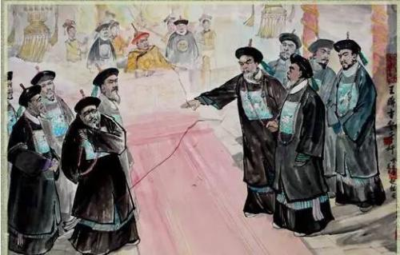
维新派和守旧派的论战
发展
壹
要不要变法
贰
要不要兴民权、设议院,实行君主立宪。
叁
要不要废八股、
改科举和兴学堂。
世间的万事万物“无时不变,无事不变”,“祖宗之法”必须随着时代的变化而有所改变。
“祖宗之法不变”,
否则就是“违背天理”

Slide 9
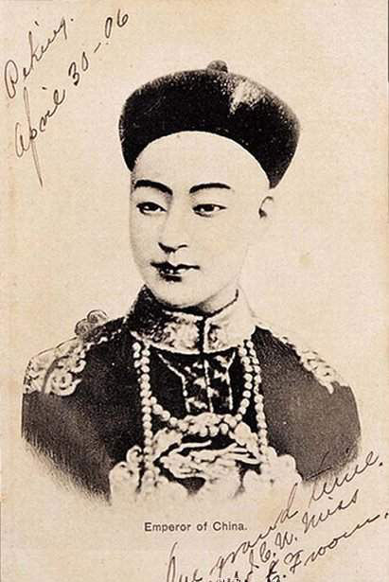
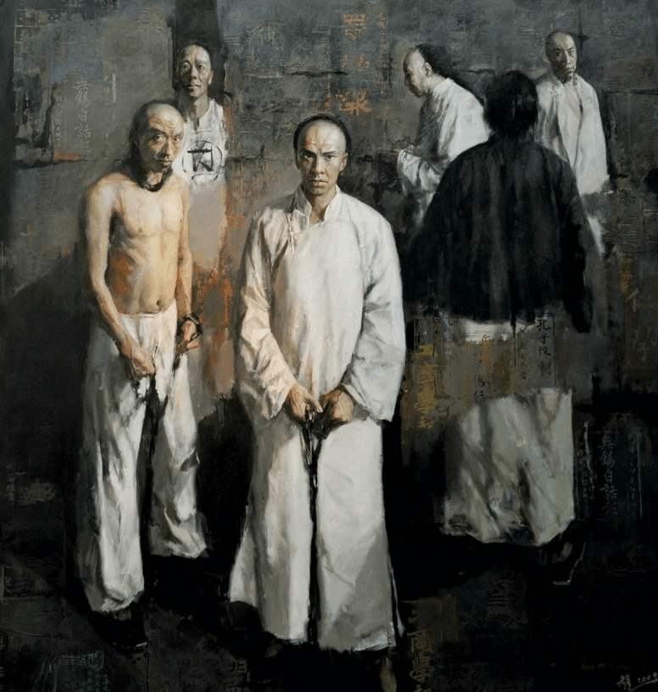
全变战略之失宜，血腥中落幕
落幕
1898年6月11日，光绪皇帝颁布“明定国是”诏书
9月21日，慈禧太后将光绪皇帝囚禁，再次临朝训政
史称“百日维新”
政
裁撤闲散衙门和冗员；任命谭嗣同等四人为四品卿衔，参预新政。
经
鼓励私人兴办工矿企业，发展农业、工业、商业；改革财政，编制国家预算
狱中题壁
清 谭嗣同
望门投止思张俭，
忍死须臾待杜根，
我自横刀向天笑，
去留肝胆两昆仑。
文
废八股、乡会试及生童岁、科考试；
开办新式学堂
军
裁汰绿营；训练新式军队

Slide 10
材料一：戊戌维新之可贵，在精神耳！看其形式，则殊多缺点…看其精神，则纯以国民公利公益为主，务在养一国之才，更一国之政，采一国之意，办国之事，盖立国之大原，于是乎在，精神既立，则形成随之而来，虽有不备，不忧其后不改良也，此戊戌维新之真相也。戊戌维新虽时日极短，现效极少，而实二十世纪中国开宗明义第一章也。
------梁启超《康有为传》
材料二：“一批一批的中国人接受了进化论，一批一批的传统士人在洗了脑子之后转化为或多或少具有近代意识的知识分子。就其历史意义而言，这种场面，要比千军万马的厮杀更加惊心动魄。
------陈旭麓《近代中国社会的新陈代谢》
材料三：嗣后中外大小诸臣，自王公以及士庶，各宜努力向上，发奋为雄，以圣贤义理之学，植其根本，又须博彩西学之初，植其根本，又须博彩西学之切于时务者，实力讲求，以教空疏迂谬之弊。
--------《清德宗实录》卷418光绪二十四年四月乙巳
思
戊戌维新的影响是什么？有什么局限性？
考

Slide 11
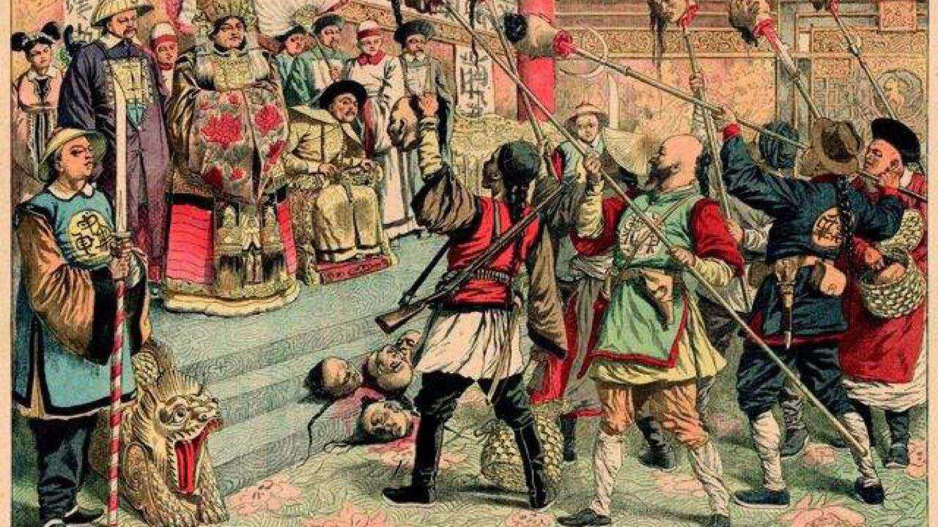
2
反抗
中国民众的爱国怒火

Slide 12
义和团运动兴起的背景
壹
贰
叁
思
考
材料一：自德人占据胶澳，教焰益张，宵小恃为护符，借端扰害乡里民间不堪其苦，以致衅端屡起。下流社会尤为急烈，以恨德人者推展而及所有之欧洲人，而以仇视欧人，乃并与欧人接近者亦仇视之。
-----故宫博物院明清档案部《义和团档案史料》（上册）
材料二：19世纪末，西方传教士被准许在中国传教和成立教会。在治外法权之下，不单教会的西方神职人员不受清政府管辖，一般中国信徒也常获教会庇护。地方上，基督教教会每每因为文化、风俗差异等等各种原因，与地方民众发生冲突。部分不良教民欺压当地民众，而地方政府却往往因为惧于教会的治外法权，不欲与洋人作对而未能持公处理，造成教案。
材料三：清末华北地方经济破产，传统社会纲纪解体;在转变的时代，人心惶惶，各式秘密会社纷起。总之，教会、教众和洋人、洋货，成为了仇视的对象。

Slide 13
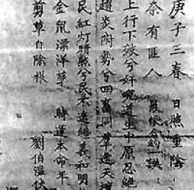
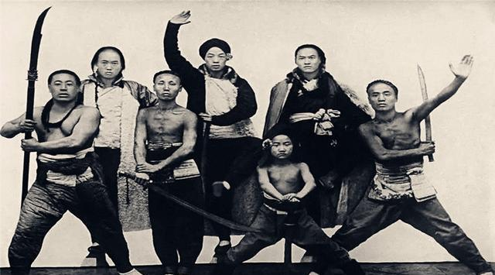
揭竿而起、沦为旗子、被弃
“神助拳，义和团，只因鬼子闹中原。
……升黄表，焚香烟，请来各等众神仙。
……挑铁道，把线砍，旋即毁坏大轮船。
……一概鬼子都杀尽，大清一统庆升平。”
——义和团前期揭贴
扶清灭洋
“不逞之徒”：血腥镇压义和团，采取先扶后剿的举措
“国家赤子”：慈禧：“教民、拳民，均为国家赤子”
“一枚弃子”：中外势力联合镇压，义和团运动失败

Slide 14
义和团运动的特点以及影响
材料一：当时社会有许多诋毁西方人的谣言，如说洋人医院挖小孩眼睛制迷药、神父用特制器具吸男童阳精等等，而一般中国百姓一向迷信这类传言，从而人人自危，对西方人及中国教友恨之入骨。
材料二：“时至近日，吾人所当努力者，惟在如何吸取西洋文明之长，以济吾东洋文明之穷。断不许以义和团的思想，欲以吾陈死寂灭之气象腐化世界。”
——李大钊《东西文明根本之异点》
材料三：义和团诚然不免顽旧迷信而且野蛮，然而全世界（中国当然也在其内）都还在顽旧迷信野蛮的状态中，何能独责义和团，更何能独责含有民族反抗运动意义的义和团！与其憎恶当年排外的义和团之野蛮，我们宁憎恶现在媚外的军阀、官僚、奸商、大学教授、新闻记者之文明！
——陈独秀《我对于义和团两个错误的观念》

Slide 15
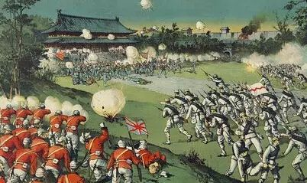
2
屈辱
八国联军侵华

Slide 16
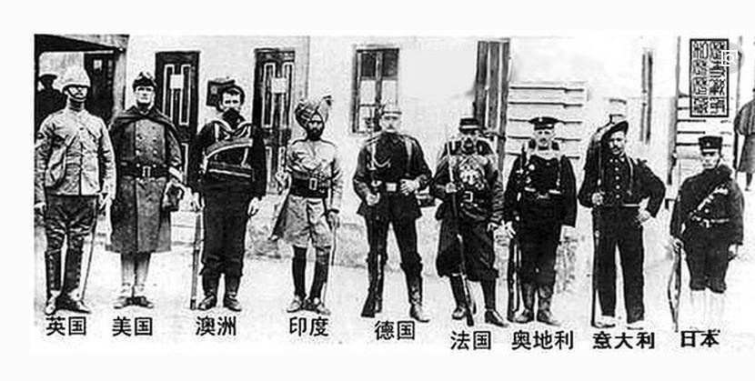
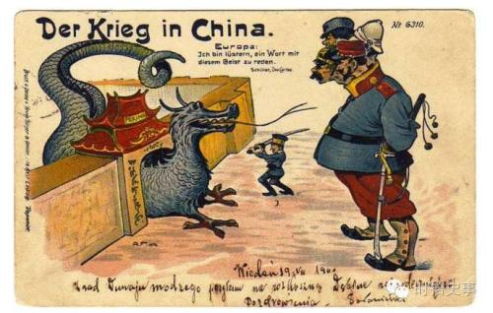
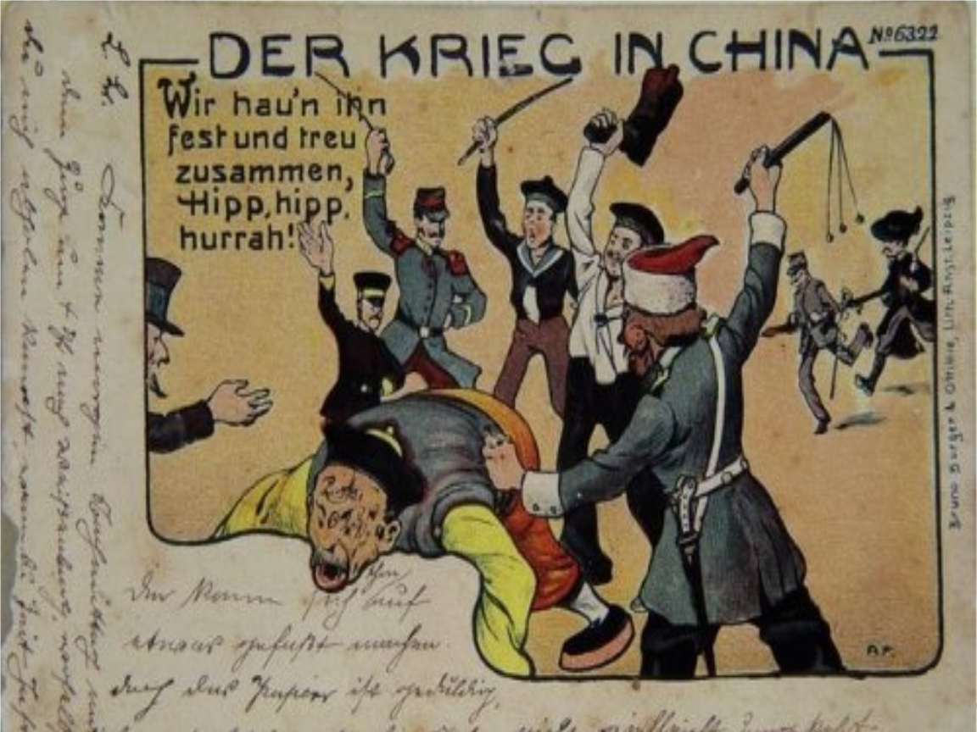
弱国挨打、触目惊心
八国联军将领在北京合影，照片中却出现了9人，俄没有参加合影，英国将旗下澳大利亚与印度拉进合影。

Slide 17
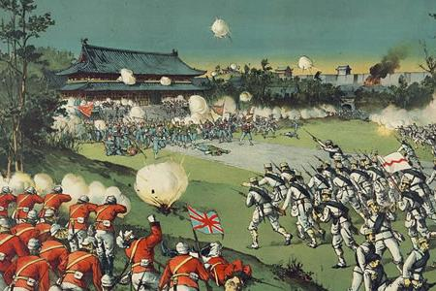
1900年6月10日，英国海军中将西摩尔率领第一批联军从天津乘火车向北京进发，在廊坊附近遭到义和团和清军的顽强阻击，被迫退回天津。
6月中旬，八国联军攻陷大沽炮台，向天津进犯，义和团和清军奋起投入天津保卫战。
6月21日，慈禧太后作出各国“宣战”的决定。
7月14日，天津陷落。
8月中旬，北京失陷，慈禧太后和光绪皇帝仓皇出逃，后到西安。逃亡途中，慈禧太后发布铲除义和团的谕旨，并指定庆亲王奕劻和李鸿章为全权代表与列强议和。
八国联军占领北京后，继续派兵侵略其他地方，在所到之处烧杀抢掠，无恶不作，犯下骇人听闻的罪行。俄国军队趁机侵占中国东北。
当时，南方各省督抚与英、美等国洽商“东南互保”协议，严重动摇了清政府统治的根基。
公众号：高中历史教研

Slide 18
分崩离析、民不聊生
材料一：这位老泼妇独裁专制四十年；她谁也不怕，只怕洋人。如今洋人最后真来要她的老命了。在眼睁睁就要投缳自尽之前，她还管得了大清江山，兆民生命？她就放泼，和洋人拚命了。朝廷就决议重用义和团对十一国列强不惜一战了；主和五大臣，其后也相继被杀。
-----唐德刚《从晚清到民国》
材料二：城内外民居市廛，已焚者十之三四联军皆大掠，鲜得免者。其袒匪之家，受伤更烈。珍玩器物皆掠尽，其不便匣藏者，皆贱值售焉。妇女虑受辱，多自刭。朝衣冠及凤冠补服之尸，触目皆是。有自久，项断尸坠者。其生存者，多于战门首插某国顺民旗，求保护。
-----罗惇曧《拳变余闻》
材料三：1900年6月21日朝廷宣战之时，东南部的省级官员广东李鸿章、南京刘坤一、武汉张之洞和山东袁世凯一致拒绝承认其有效性，坚持认为它是一个乱命、未经皇室适当授权的非法诏令……两江总督张之洞和刘坤一与上海的外国领事达成一项非正式的协定，大意是:作为省里的最高权威，他们将保护外国人的生命和财产，并在他们的管辖区内镇压拳民。
-----徐中约《中国近代史》

Slide 19
半殖半封、沦为工具
《辛丑条约》内容 | 影响
惩办“首祸诸臣” | 涉及中央和地方大臣百余人
赔款白银4.5亿 | 巨额赔款，加重了中国人民的负担，加剧了中国的贫困和经济衰败
划使馆区 | 中国人不得居住，各国可派兵驻守，成为列强侵华大本营，“国中之国”
拆除炮台，驻扎军队 | 严重破坏了中国的主权完整
禁止华北科举五年，禁止中国人成立或加入任何“与诸国仇敌之会”等 | 清政府成为帝国主义统治中国的工具
公众号：高中历史教研

Slide 20
逐步蚕食、饮血崩心
事件 | 影响
第一次鸦片战争
《南京条约》
中国开始沦为半殖民
半封建社会
第二次鸦片战争
《天津条约》
《北京条约》
使中国社会半殖民半封建的程度进一步加深
中日甲午战争
《马关条约》
使中国社会半殖民半封建的程度大大加深
八国联军侵华
《辛丑条约》
使中国完全沦为半殖民
半封建的社会

Slide 21
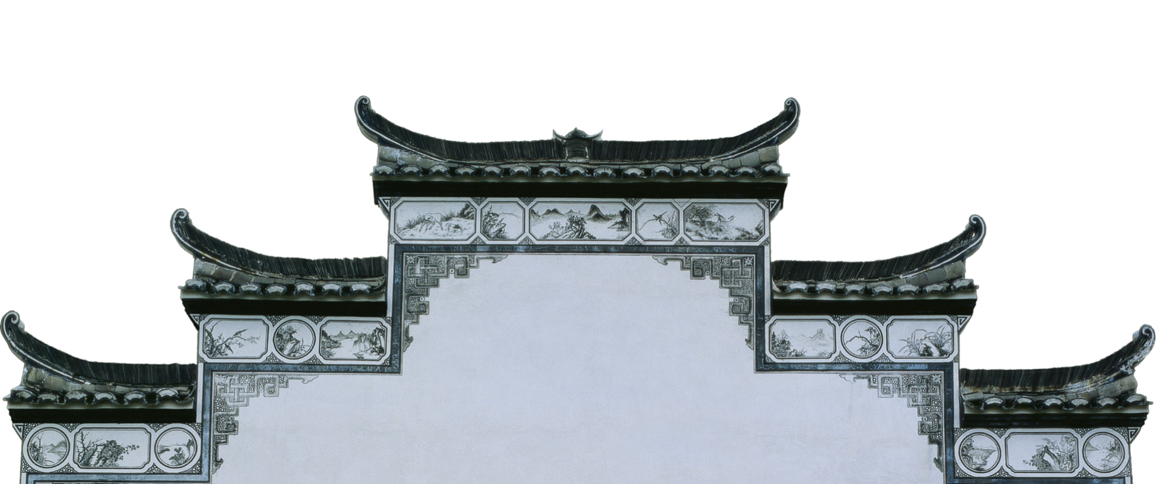
整体感知、铭记历史
战争 | 不平等条约 | 割地 | 赔款 | 开埠 | 其他规定
鸦片战争 | 《南京条约》 | 割让香港岛 | 2100万银元 | 五口通商 | 协定关税
第二次 鸦片战争 | 《北京条约》《天津条约》等 | 黑龙江以北苏里江以东 | 略 | 开放通商口岸 | 略
中日甲午战争 | 《马关条约》 | 辽东半岛、台湾岛及其附属岛屿澎湖列岛 | 2亿两白银 | 沙市、重庆、苏州杭州 | 办工厂
八国联军侵华 | 《辛丑条约》 | 无 | 4.5亿两白银 | 无 | 惩办“祸臣”定使馆界,拆炮台,进驻军

